Slide 1
SYLT
(Señaliza y lo traduzco)
Presentación del proyecto
Integrantes: | Juan Bustos Paul Cespedes Jordan Lefimil Camilo Valenzuela
Profesor: | Diego Aracena Pizarro

Slide 2
Objetivos
Objetivo General:
Desarrollar una aplicación capaz de traducir en tiempo real el lenguaje de señas a texto y voz sintética.
Objetivos Específicos:
O1: Analizar problemática para el proyecto
O2: Definir requerimientos para la solucionar la problemática
O3: Diseñar la solución
O4: Implementar la solución
O5: Testear el producto

Slide 3
Definición de la problemática
Las personas sordomudas al hacer exposiciones frente al público, necesitan un traductor para que la audiencia que no entienden este lenguaje logren comprender lo que dicen, asimismo la disponibilidad o el coste de los traductores no está al alcance de todas las personas con esta discapacidad.

Slide 4
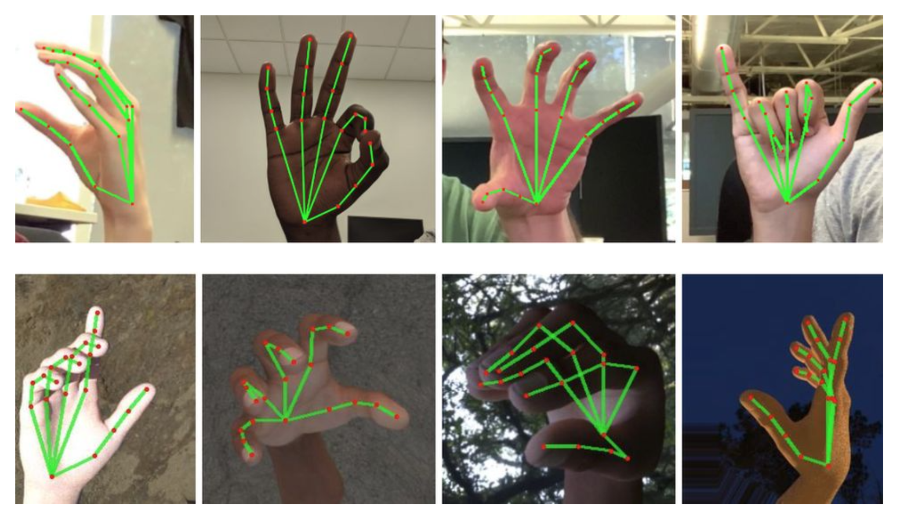
Definición de la Solución
Desarrollo de una aplicación que capture los movimientos de manos de una persona en un rango de distancia específico y lo traduzca de texto a voz artificial

Slide 5
Escenario
El escenario será solo un espacio reducido al tamaño de una tela la cual la cámara sólo detectará para que la persona esté exponiendo se vean sus movimientos de manos y gestos, sabiendo así también el límite que tiene la persona que está exponiendo hasta donde se puede mover

Slide 6
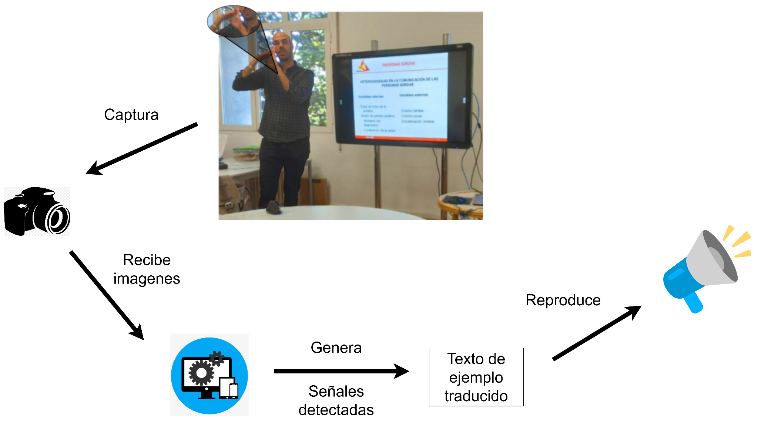
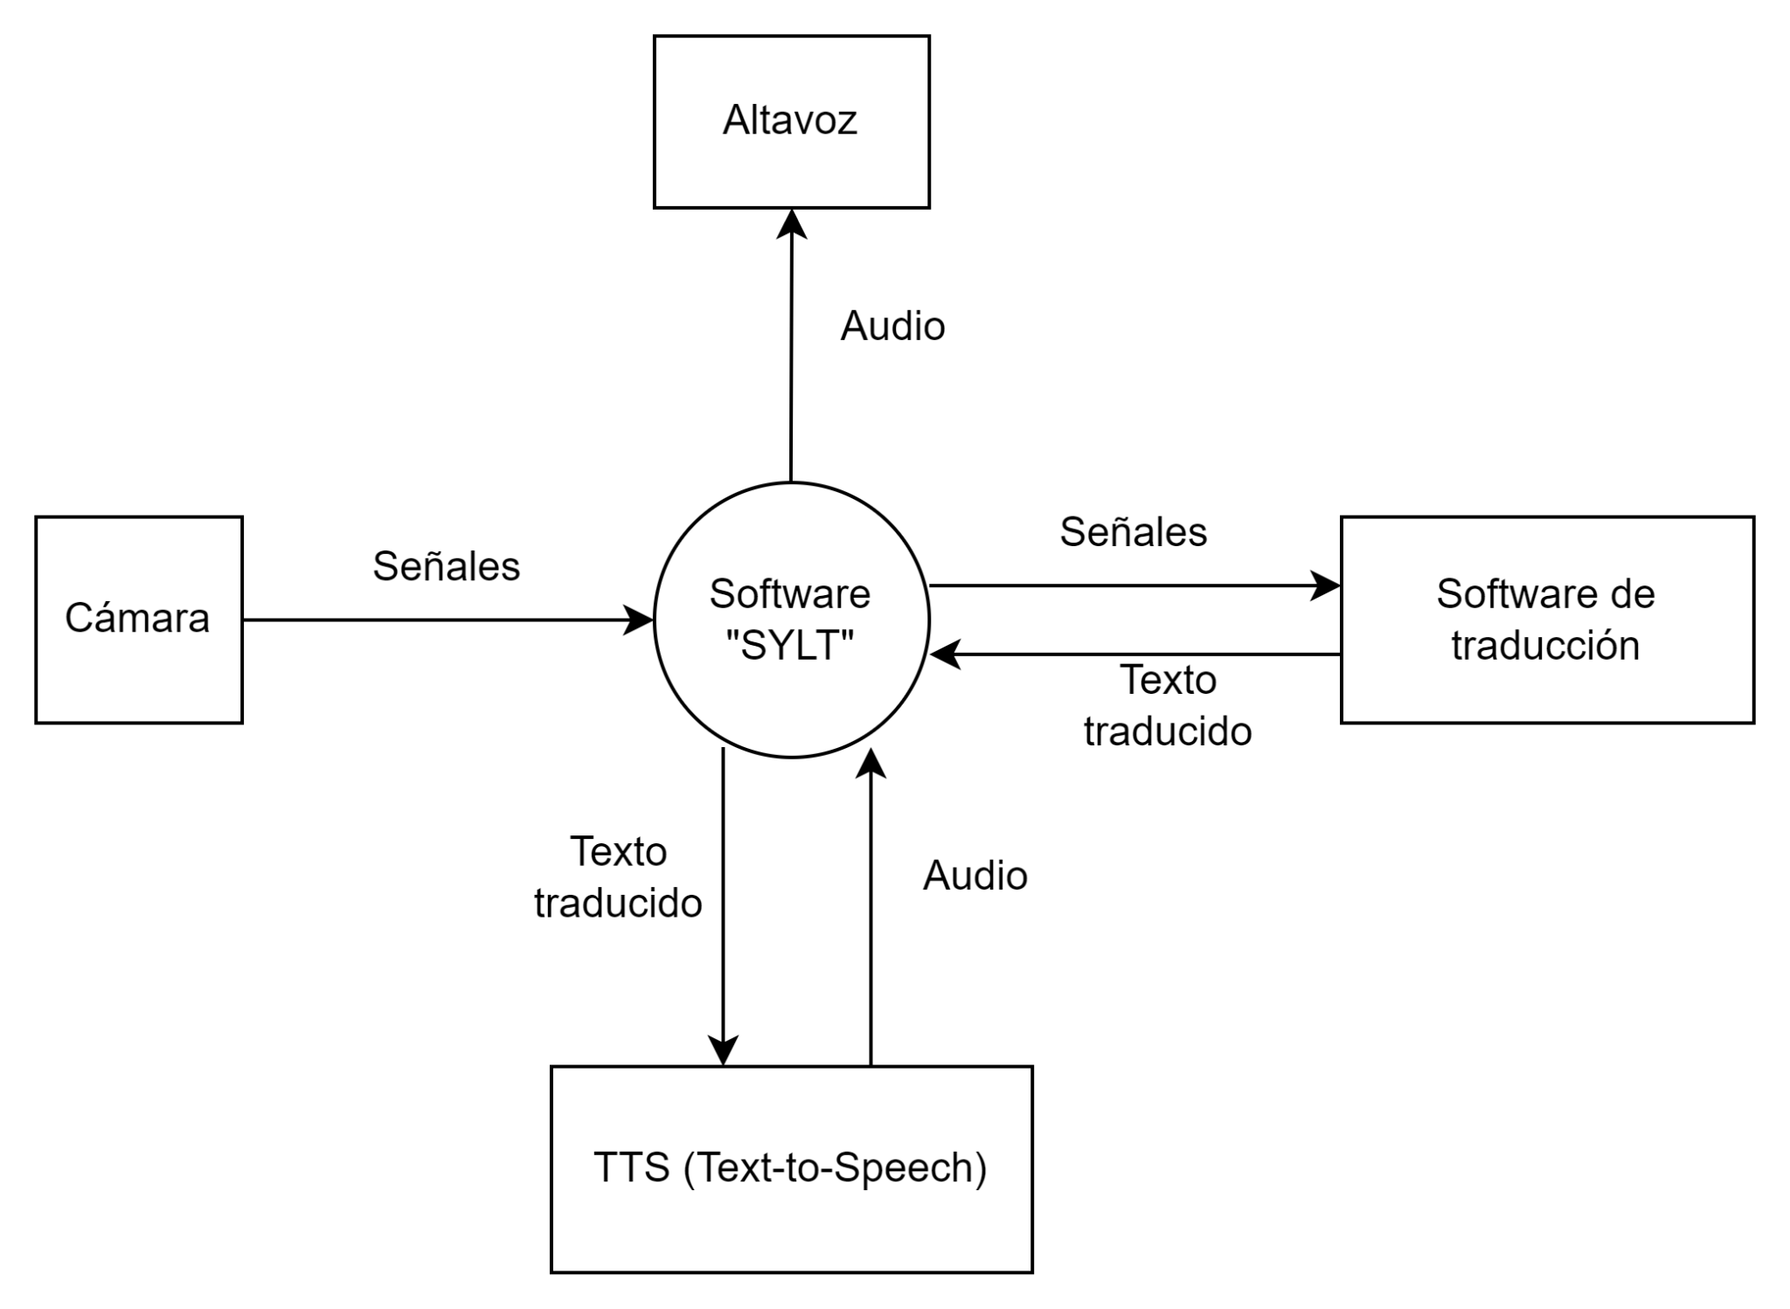
Diseño del esquema

Slide 7
Recursos
 | Unidad | Costo/Unidad | Total sección
1. Personal de desarrollo |  |  | $ 2.326.212 CLP
Programador | 3
2. Hardware (Equipo técnico) |  |  | $ 2.389.991 CLP
Computador o laptop | 4 | $ 499.990 CLP
Cámara 1080p 60FPS | 1 | $ 116.359 CLP
Insumos | 4 | $ 68.418 CLP
3. Software |  |  | $ 0 CLP
Visual Studio Code | 4 | $ 0 CLP
4. Producto final |  |  | $ 300.000 CLP
 |  |  | $ 5.016.203 CLP
$ 6.154 CLP por hora | 126 horas

Slide 8
Conclusión
Se definieron claramente distintos puntos para el desarrollo de este proyecto:
Problemática
Solución
Diseño inicial
Presupuesto

Slide 9
sección de
PREGUNTAS

Slide 10
Referencias
Imagen portada: | https://edrl.berkeley.edu/projects/signedmath/
Imagen detección de manos: | https://techcrunch.com/2019/08/19/this-hand-tracking-algorithm-could-lead-to-sign-language-recognition/

